Slide 1
Burgerschap
Inleiding

Slide 2
Waarom Burgerschap?
Van de website van de MBO raad: "Onderwijs op het mbo betekent meer dan studenten voorbereiden op de arbeidsmarkt. Het mbo kent een drievoudige kwalificering en leidt studenten op voor (1) een beroep (2) een vervolgopleiding en (3) tot burgers die volwaardig deelnemen aan de maatschappij. Daarom gelden voor iedereen die een mbo-diploma wil halen naast beroepskwalificatie-eisen ook algemene eisen: Nederlands, rekenen, Engels (voor mbo 4) en loopbaan en burgerschap."

Slide 3
De 4 dimensies:
Burgerschap: "Het onderdeel burgerschap bereidt de mbo studenten voor op volwaardige deelname aan de maatschappij en goed kunnen functioneren in hun beroep.
De vaardigheden, houding en kennis die daarbij horen zijn beschreven in vier burgerschapsdimensies:
1) de politiek-juridische dimensie, 2) de economische dimensie, 3) de maatschappelijk-sociale dimensie 4) de dimensie vitaal burgerschap.

Slide 4
De 4 dimensies:
In jullie rooster komt dat er zo uit te zien:
Periode 1: de maatschappelijk-sociale dimensie: 8 lessen
Periode 2: of stage of de politiek-juridische dimensie en de economische dimensie: 9 lessen Periode 3: of stage of de politiek-juridische dimensie en de economische dimensie: 9 lessen
Periode 4: de dimensie vitaal burgerschap: 8 lessen

Slide 5
Opdracht
Bedenk samen met jouw buur per dimensie minimaal 5 thema’s of onderwerpen die onder een dimensie kunnen vallen. Denk zo breed mogelijk; het gaat over jou, de ander, de maatschappij, jouw omgeving, milieu en loopbaan. (tip; wees specifiek)
de maatschappelijk-sociale dimensie
de politiek-juridische dimensie, de economische dimensie, de dimensie vitaal burgerschap.

Slide 6
Kritisch denken
Kritisch denken: De vaardigheid kritisch denken is sinds schooljaar 2016 toegevoegd aan het vak Burgerschap. Dit is een belangrijke vaardigheid om aan te leren binnen je gehele opleiding en om toe te passen als burger én beroepsprofessional. Burgerschap is de ideale plek om dit te oefenen.
Wat kritisch denken precies is wordt in het volgende filmpje uitgelegd:
https://www.youtube.com/watch?v=wQOq4ix1ipo#action=share

Slide 7
Kritisch denken bestaat uit de volgende 3 aspecten

Slide 8
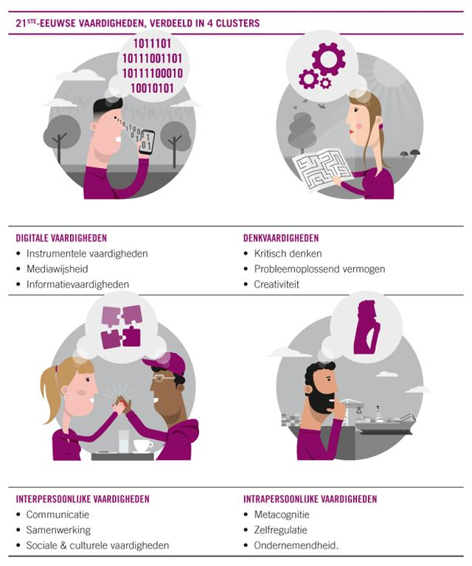
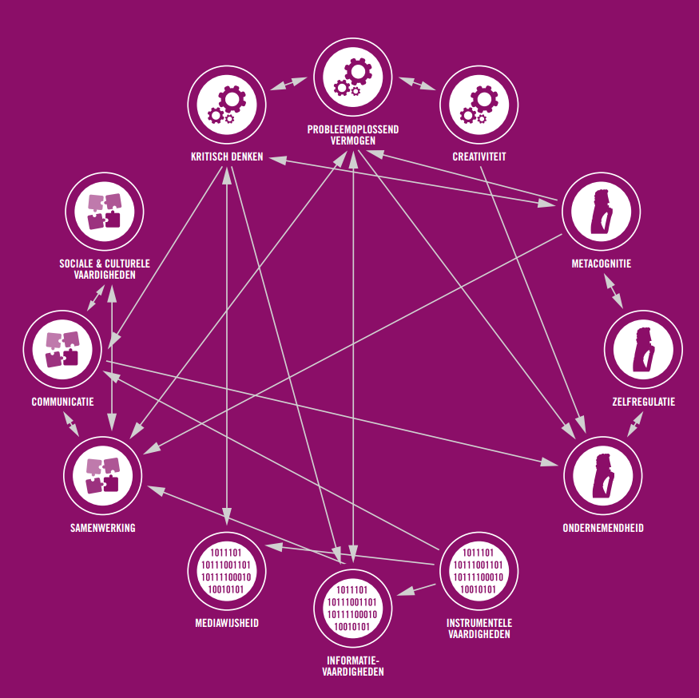
21 eeuwse vaardigheden:
Notes:
Binnen Burgerschap ga je ook werken aan het ontwikkelen van de eigentijdse vaardigheden. Voor burgerschap gebruiken we deze van de ECBO (MBO) Tijdens opdrachten, lessen en werkvormen werk je bewust en onbewust aan deze vaardigheden. Noteer ook af en toe in jouw breindocument aan welke vaardigheden jij voornamelijk hebt gewerkt. Dit heb je nodig voor jouw portfolio opdracht, daarin reflecteer je hierop.

